Slide 1
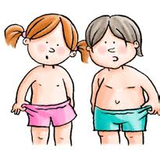
Cuento: lo que es mío y lo que es nuestro
Equipo de Convivencia Escolar 2020

Slide 2
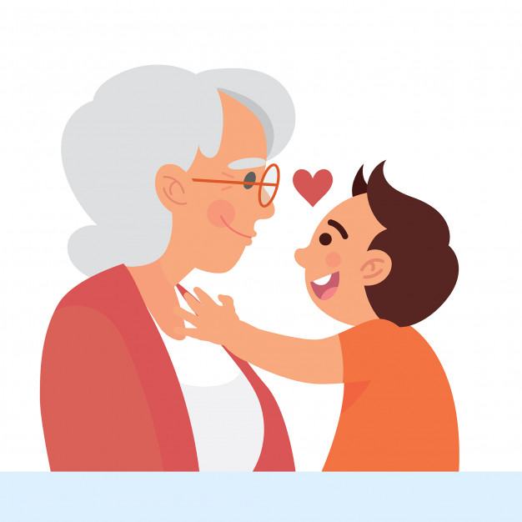
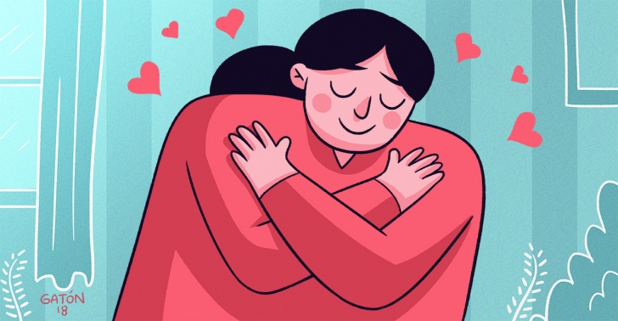
Mi abuela siempre me dice que todas las personas somos únicas y especiales, hermosas y llenas de alegría, a veces tranquilas y otras veces juguetonas. Dice que todos somos un verdadero regalo de la vida, y que por eso debemos cuidar siempre de nosotros y nosotras, así́ como toda mi familia cuida de mi.

Slide 3
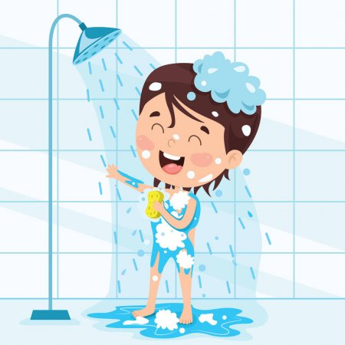
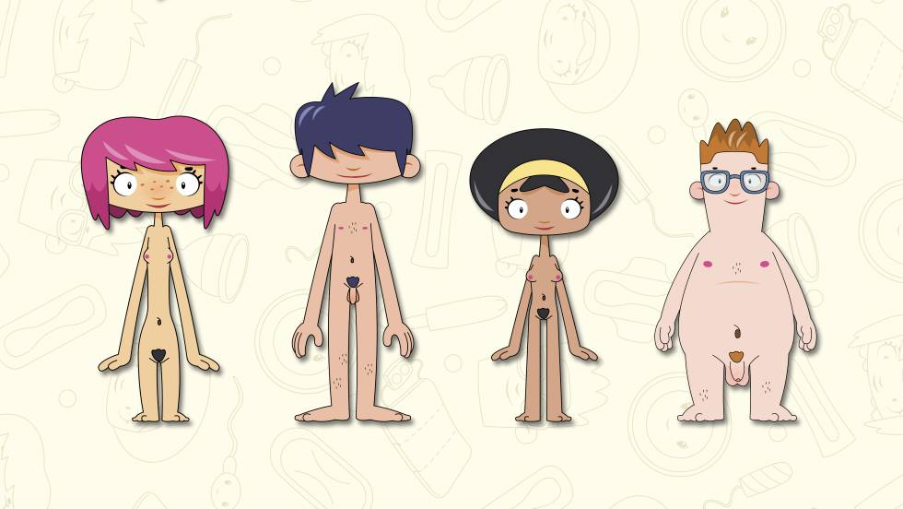
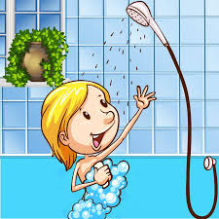
Ella también me cuenta que todas las personas tenemos un cuerpo, el que es solo nuestro y que nos pertenece, y que nadie nunca va a tener el mismo cuerpo que tiene otra persona, y por eso es tan especial. “Tu cuerpo es solo tuyo, así́ como mi cuerpo es solo mío”, me repite a diario, por eso debemos siempre cuidar de el, mantenerlo limpio, alimentarlo bien y quererlo.

Slide 4
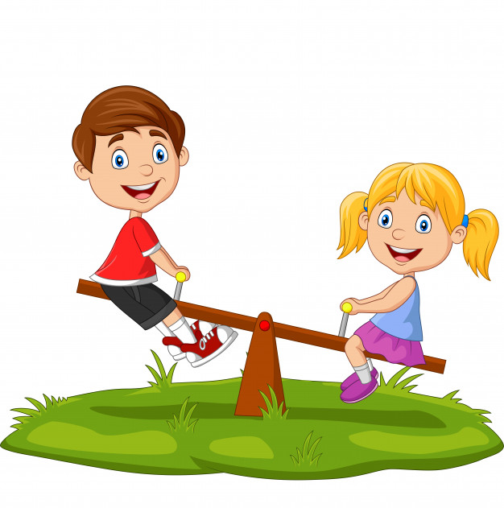
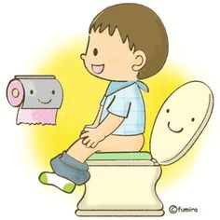
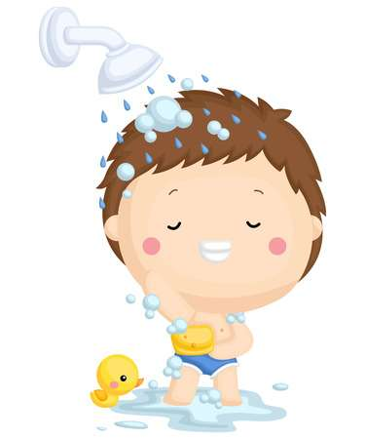
Mi abuela me dice que hay cosas que hacemos todos los días y que nos gusta compartir con más personas, como jugar a la pelota, cantar una canción o celebrar nuestro cumpleaños; y hay otras cosas que nos gusta hacer sin compañía, como puede ser ir al baño, lavar nuestro cuerpo o ponernos el pijama. A mi me gusta que me acompañe a ir al baño, pero ella siempre me intenta enseñar a que lo haga sin mucha ayuda, diciéndome que es “algo más privado” y que de a poco voy a lograrlo.

Slide 5
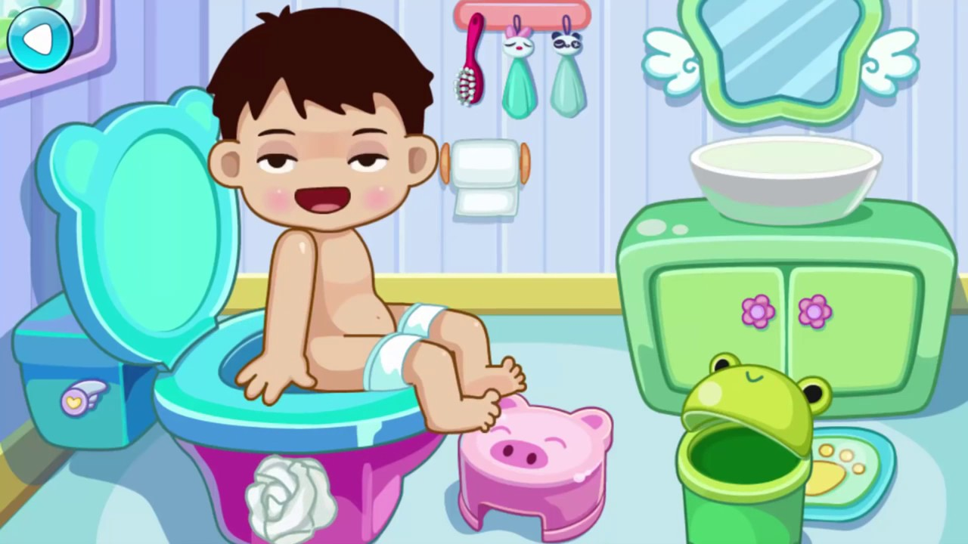
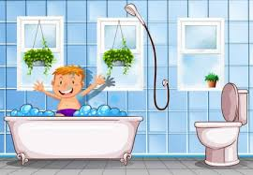
Y yo no entiendo muy bien eso de “lo privado”, así́ que le pregunto: - ¿ Qué es eso de lo privado?, y me explica: - Lo privado es lo que es tuyo y solo tuyo, y que todos tenemos algunas cosas privadas. Y eso está bien porque nos ayuda a cuidarnos. - Y yo le digo: “Pero no me gusta venir al baño solo”. - Y ella me responde: “Yo siempre te cuido cuando vas al baño, pero me quedo detrás de la puerta para que puedas tener tu espacio privado. Si necesitas algo , ahí́ estaré́ para ayudarte si me lo pides”.

Slide 6
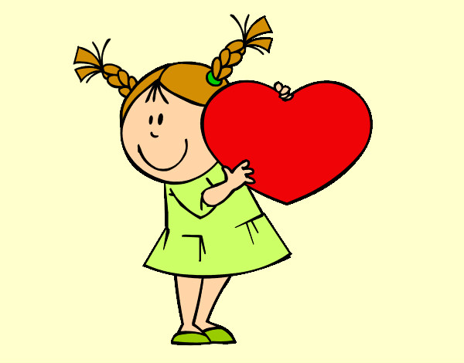
Y yo me voy dando cuenta que mi espacio privado también es maravilloso, porque hay cosas que sí quiero compartir con muchas personas, y otras que quiero tener solo para mí.
LO PÚBLICO
LO PRIVADO

Slide 7
¿Qué aprendí?
Con la ayuda de los padres, responder en alguna hoja o cuaderno las siguientes preguntas:
¿Qué aprendiste de este cuento?
Menciona alguna actividad que realices de manera pública y otra en privado.
(De vuelta estas respuestas serán trabajadas por equipo de convivencia con docentes en sala)

